Slide 1
SÉANCE C1 · MODULE 9
Le formulaire du colis
Lire un formulaire case par case, y écrire son nom, son prénom et son adresse, et signer au bon endroit.
75 minutes · J'envoie une lettre et un colis
Notes:
Photocopier un formulaire vierge, deux par élève : un pour l'essai, un pour la bonne copie. Le modèle du module est inventé et volontairement simple — six cases, une signature.

Slide 2
OBJECTIFS DE LA SÉANCE
À la fin, je serai capable de…
1
reconnaître les mots nom, prénom, adresse, signature ;
2
remplir les six cases d'un formulaire ;
3
distinguer la case de l'expéditeur de celle du destinataire ;
4
savoir ce qu'on fait du reçu.
C1 · J'envoie une lettre et un colis
2
Notes:
Lire les objectifs à voix haute. Y revenir au billet de sortie.

Slide 3
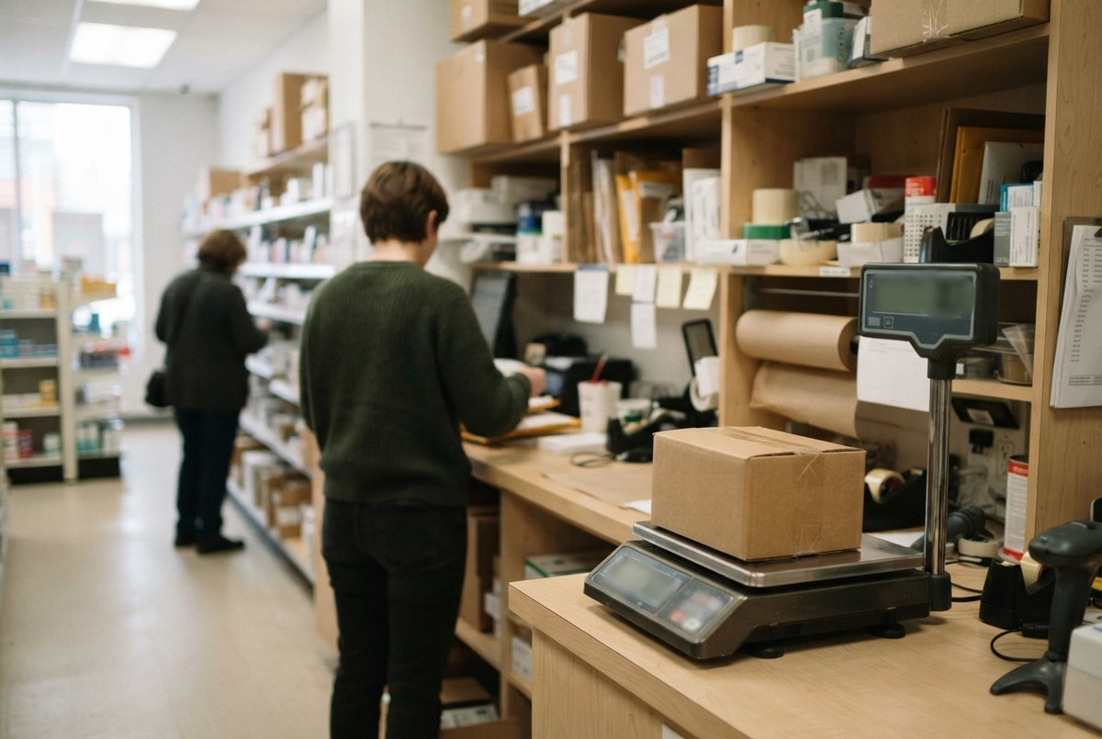
OBSERVATION
Que fait le préposé avec cette boîte ?
Pourquoi la boîte va-t-elle sur la balance ?
Qu'est-ce qu'on écrit sur un formulaire de colis ?
Avez-vous déjà rempli un formulaire en français ?
Quel mot vous a arrêté ?
C1 · J'envoie une lettre et un colis
3
Notes:
La quatrième question fait sortir les vraies difficultés : « nom » et « prénom » inversés, « signature » écrite en lettres détachées. Les noter au tableau, elles reviennent dans la pratique.

Slide 4
DIALOGUE · 1 DE 2
Posez la boîte ici
Écoutez deux fois avant de lire.
LUC
Bonjour. Posez la boîte ici.
AMARA
Voilà. C'est pour Sherbrooke.
LUC
Deux kilos. Remplissez ce formulaire.
AMARA
Qu'est-ce que j'écris ici ?
LUC
Votre nom, votre prénom, votre adresse.
C1 · J'envoie une lettre et un colis
4
Notes:
Faire répéter la question d'Amara par tout le groupe : « Qu'est-ce que j'écris ici ? ». C'est la phrase à emporter, et elle vaut devant n'importe quel guichet.

Slide 5
DIALOGUE · 2 DE 2
Signez en bas, à droite
AMARA
Et cette case ?
LUC
Le nom de la personne. Et son adresse.
AMARA
D'accord. Et après ?
LUC
Signez en bas. Ici, à droite.
AMARA
Voilà. C'est fini ?
LUC
Oui. Voici votre reçu. Gardez-le.
C1 · J'envoie une lettre et un colis
5
Notes:
Faire remarquer que le préposé ne remplit rien : il montre. Amara écrit elle-même, comme au comptoir réel.

Slide 6
ANALYSE
Les mots de tous les formulaires
LE MOT DE LA CASE
CE QU'ON Y ÉCRIT
Nom
le nom de famille : Diallo
Prénom
le petit nom, celui qu'on dit d'abord : Amara
Adresse
le numéro, la rue et l'appartement
Signature
son nom écrit à la main, jamais en lettres détachées
En haut, l'expéditeur : c'est vous. En bas, le destinataire : c'est la personne qui reçoit.
C1 · J'envoie une lettre et un colis
6
Notes:
Diapositive à photographier. Ces quatre mots sont sur le formulaire de la banque, de la clinique et de l'école. Le dire au groupe : la séance sert bien au-delà de la poste.

Slide 7
SIGNER, CE N'EST PAS ÉCRIRE SON NOM
La signature se fait à la main, et toujours de la même façon.
On peut écrire son nom en lettres détachées dans la case « Nom ». Dans la case « Signature », on signe : c'est le tracé qu'on refait pareil chaque fois, à la banque comme à la poste. Personne ne signe à votre place.
C1 · J'envoie une lettre et un colis
7
Notes:
Diapositive à photographier. Faire signer trois fois de suite sur un brouillon, et comparer : c'est la ressemblance entre les trois qui compte, pas la beauté.

Slide 8
COMPRÉHENSION
Vrai ou faux ?
Répondez d'après le dialogue.
1
Le colis pèse deux kilos.
2
Le préposé remplit le formulaire pour Amara.
3
Amara écrit son nom et son adresse.
4
Elle signe en bas, à droite.
5
Le préposé jette le reçu.
C1 · J'envoie une lettre et un colis
8
Notes:
Les cinq mêmes énoncés sont dans le module en ligne, exercice `t2vf`.

Slide 9
CORRECTION
Vrai ou faux ?
Correction — on lit la réponse, on ne commente pas l'erreur.
1
Le colis pèse deux kilos. » vrai
2
Le préposé remplit le formulaire pour Amara. » faux — elle écrit elle-même
3
Amara écrit son nom et son adresse. » vrai
4
Elle signe en bas, à droite. » vrai
5
Le préposé jette le reçu. » faux — il le donne, et il faut le garder
C1 · J'envoie une lettre et un colis
9
Notes:
Corriger en groupe. Donner la bonne réponse, sans revenir sur qui s'est trompé.

Slide 10
ÉCRITURE
Je remplis mes cases
Avec les renseignements d'Amara Diallo, 4520, rue Bélanger, app. 3, Montréal (Québec) H1T 1C5.
Nom : ___
Prénom : ___
1
2
Numéro et rue : 4520, ___ Bélanger
Appartement : ___
3
4
Ville : ___
Code postal : ___
5
6
C1 · J'envoie une lettre et un colis
10
Notes:
Les six mêmes cases sont dans le module en ligne, exercice `t2form`, avec sa mini-leçon. Faire d'abord celle d'Amara au tableau, puis passer à la sienne dans la pratique à deux.

Slide 11
CORRECTION
Je remplis mes cases
Correction — on lit la réponse, on ne commente pas l'erreur.
Nom : ___ » Diallo
Prénom : ___ » Amara
1
2
Numéro et rue : 4520, ___ Bélanger » rue
Appartement : ___ » 3
3
4
Ville : ___ » Montréal
Code postal : ___ » H1T 1C5
5
6
C1 · J'envoie une lettre et un colis
11
Notes:
Corriger en groupe. Donner la bonne réponse, sans revenir sur qui s'est trompé.

Slide 12
PRATIQUE · À DEUX
Mon colis, mon formulaire
Deux par deux, avec le formulaire photocopié.
1
Étape 1
2
Étape 2
3
Étape 3
4
Étape 4
C1 · J'envoie une lettre et un colis
12
Notes:
Vingt minutes. À l'étape 4, faire chercher le code postal en premier : c'est la case le plus souvent oubliée, et la seule qui fasse revenir le colis.

Slide 13
BILLET DE SORTIE
Écrivez les quatre mots d'un formulaire et ce qu'on met dedans.
Nom : mon nom de famille.
Prénom : mon petit nom.
Signature : je signe à la main.
C1 · J'envoie une lettre et un colis
C1 · J'envoie une lettre et un colis
13
Notes:
Devoir court. Demander de repérer ces mêmes mots sur un vrai papier reçu à la maison, et de l'apporter s'ils le veulent.

